Slide 1
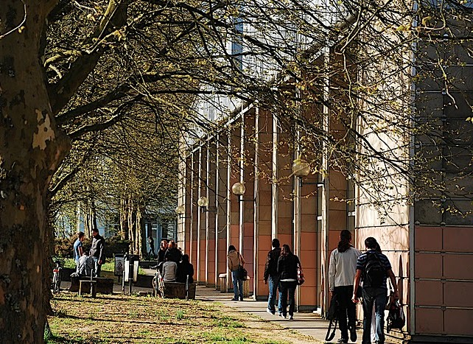

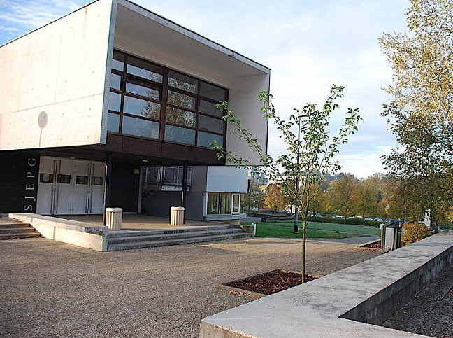
 | Université 24 000 Etudiants
UFR SJEPG Droit, Economie, Gestion, AES
2500 Etudiants | 3 Licences 3 Licences pro 17 Masters | 3 laboratoires de recherche

Slide 2

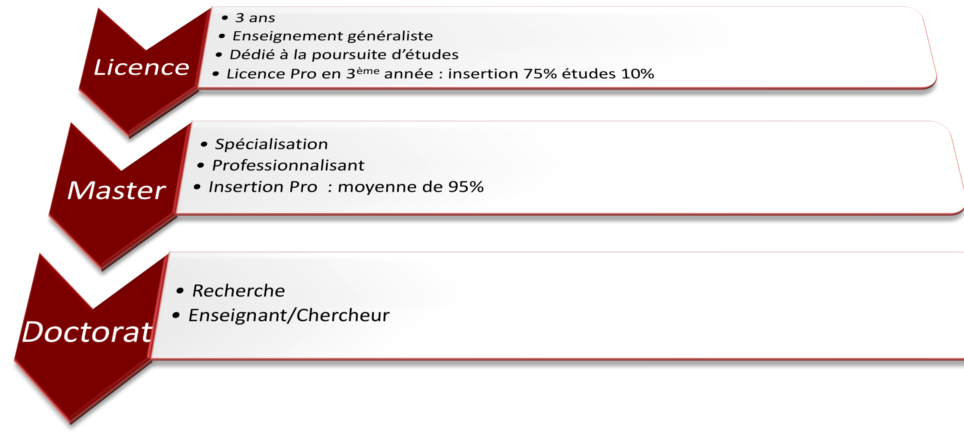
Licence, Master, Doctorat, c’est quoi ?

Slide 3
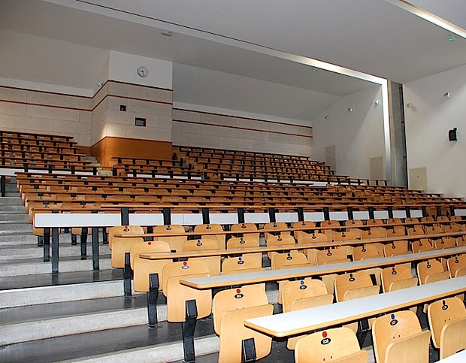
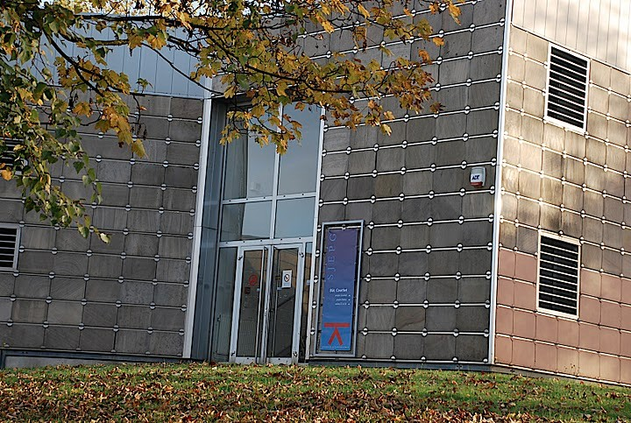
Les Etudes à L’Université |  | Cours Magistraux
Travaux dirigés – 35-40 par groupe Exercices d’application du cours Suivi pédagogique |  |  | Suivi personnalisé
Contrôles continus + examens |  |  | Travail personnel

Slide 4

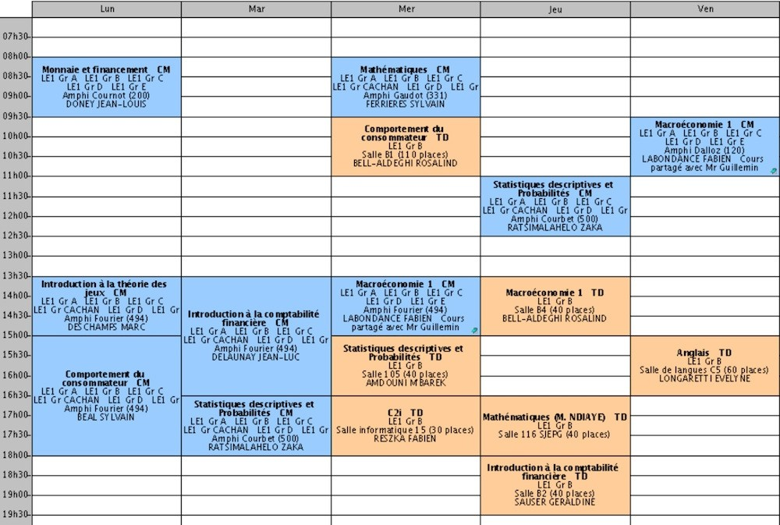
Emploi du temps ?
Travail personnel !!!

Slide 5


Tutorat Aide personnalisée | Bureau accueil réussite
Aide à la réussite |  | Entretiens pédagogiques
Contrôle d’assiduité

Slide 6

Mobilité | Programme Erasmus, … (Europe, Amérique du Sud, US, Canada, …)
Stages en licence, en Master |  |  | Stages
Professionnalisation |  | Formation continue, alternance, apprentissage

Slide 7

Au sein de l’UFR | Passer d’une licence à l’autre
On peut changer de filière !
Avec le reste de l’U |  | Passerelles possibles sous certaines conditions

Slide 8

Les profils | Bacs S, ES, L
Droit, AES : ES, S et L Economie-Gestion : ES, S |  | Bac Pro, Techno ?
Etre ouvert sur le monde, se cultiver, avoir une certaine autonomie, avoir un projet professionnel. Etre autonome mais aussi aimer le travail d’équipe

Slide 9

La réussite en licence
Première année de licence Administration Economique et Sociale | 37,5%
Deuxième année de licence Administration Economique et Sociale | 66,25%
Troisième année de licence Administration Economique et Sociale | AGE : 80% AGT : 100% EP : 60%
Première année de licence économie-gestion | TC : 46% Cachan : 67%
Deuxième année de licence économie-gestion | TC : 58% Cachan : 90%
Troisième année de licence économie-gestion | 83 %
Première année de licence Droit | 32 %
Deuxième année de licence Droit | 57,5%
Troisième année de licence Droit | 85%

Slide 10






3 licences généralistes
3 licences professionnelles
Chaque licence généraliste offre une possibilité de licence professionnelle
Licence Economie Gestion
Licence Droit
Licence AES
Lpro Encadrement du service à la personne
Lpro Métiers du Notariat
Lpro Bancassurance

Slide 11

Ufr Sciences juridiques economiques politiques et de gestion – MASTERS
contentieux
PROTECTion des droits fondamentaux et des libertés
Droit privé appliqué
management
Justice ProCèS PROCEDURES
Management et administration des entreprises
M
g
anagement énéral
Sciences politiques gestion justice
droit achats
Affaires
banque
finance
social
sociologie
ntrepreneuriat t innovation
administration langues
marketing
ouverture economie
Culture générale
E
e
Droits fondamentaux comptabilité
actualités
numerique
Politiques publiques
Management administratif et financier en entreprise
Administration publique
Finance
PROTECTion des droits fondamentaux et des libertés
Economie de l’entreprise et des marchés
Banque et finance
Conseiller clientèle de professionnels
Ingénierie économique
E-achats et marchés
Droit de l’action
Marketing vente
Marketing et management international
administrative
Droit des affaires
s
e
r
Droit des
a a
Gestion des ressources humaines (Master 1 SJEPG, MASTER 2 Belfort STGI)
i
f
f
Droit social
Droit du numérique
Cyberveille, cyberdéfense, cybersécurité
Comptabilité contrôle audit
Sjepg.univ-fcomte.fr
IAE.univ-fcomte.fr
mention
parcours

Slide 12
Licence
Ufr Sciences juridiques economiques politiques et de gestion – licences
Droit
Economie-gestion
AES
Sciences politiques banque justice
droit
histoire
AES
finance assurance
stats
sociologie
administration langues
Culture générale informatique
comptabilité actualités
service
gestion
ouverture economie
notariat
Licence PRO
Métiers du notariat
Assurance banque finance
Administration et encadrement du service à la personne
Sjepg.univ-fcomte.fr

